Slide 1
UNIX 二级文件系统实现
操作系统课程设计汇报
2024.6.22

Slide 2
操作系统课程设计汇报
功能实现
基础要求
逻辑硬盘的读写操作
二级文件系统结构
文件系统目录结构
文件打开结构
文件操作接口
用户交互
拓展实现
相对路径索引
用户注册信息存储与用户登录与权限检查
上传文件与下载文件
复制文件
目录树展示
Notes:
课程设计的基础要求包括逻辑硬盘的读写、实现文件系统的结构、实现文件打开结构以及实现用户交互的操作接口.
另外，我还拓展实现了相对路径索引、不同用户角色的登录、scp上传下载文件、cp复制文件以及目录树的展示功能等

Slide 3
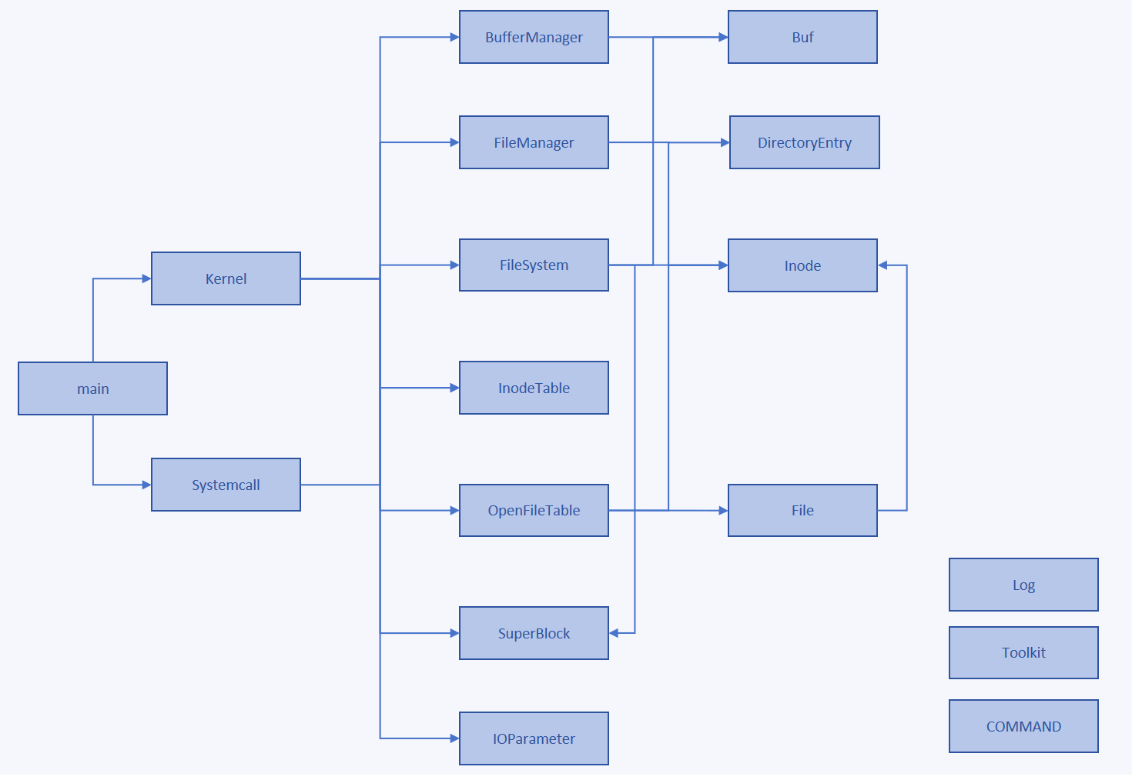
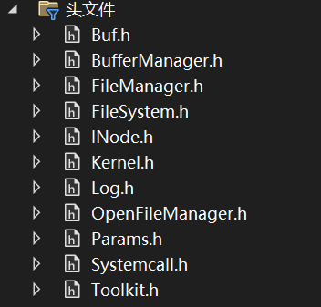
操作系统课程设计汇报
模块划分
内核管理模块
系统调用模块
文件系统模块
高速缓存模块
工具模块
Fig 2. 系统模块划分
Notes:
我实现的操作系统模块可以划分为
内核管理,系统调用模块
文件系统
高速缓存
和
工具模块
内核管理模块是系统核心，主要包括：系统各部分实例、初始化方法、文件系统参数、用户参数。用单例模式进行对象管理。
再系统调用模块中，实现时省略了汇编指令查找中断入口等过程，直接在实现该模块中实现各文件操作、系统操作等。该模块中同样用单例模式存储系统调用管理对象，内核通过调用该实例对象执行系统操作。
文件系统模块主要包括：可以分为两大类：系统模块和系统管理模块。定义了文件管理、打开文件管理等关键模块。
高速缓存模块同样分为结构模块和管理模块
最后工具模块，在toolkit.h 模块为常用的工具函数集合，params.h中存储着该系统所有的命令信息，便于系统对参数等命令的静态变量进行检查。

Slide 4
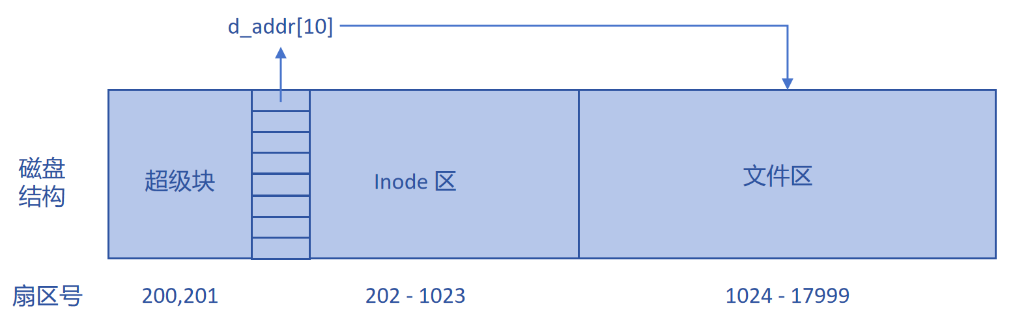
操作系统课程设计汇报
数据结构定义
磁盘结构
SuperBlock, DiskINode, 数据区
分配与回收
DiskINode栈式管理
空闲盘块成组链接
Fig 2. 磁盘文件结构
Notes:
首先介绍数据结构的实现
磁盘文件主要包括SuperBlock区、Inode区和文件数据区。
SuperBlock区占用两个扇区，共1024字节，用于存储磁盘参数、磁盘空闲资源参数、空闲资源栈
其中每一个扇区存储8个DiskINode对象；一个扇区512字节。其中目录文件索引块为16个元素的目录项数组，每个元素对应一个逻辑块。
SuperBlock区占用两个扇区，主要功能是外存索引节点（INode区）的管理和空闲数据块（文件数据区）的管理。

Slide 5
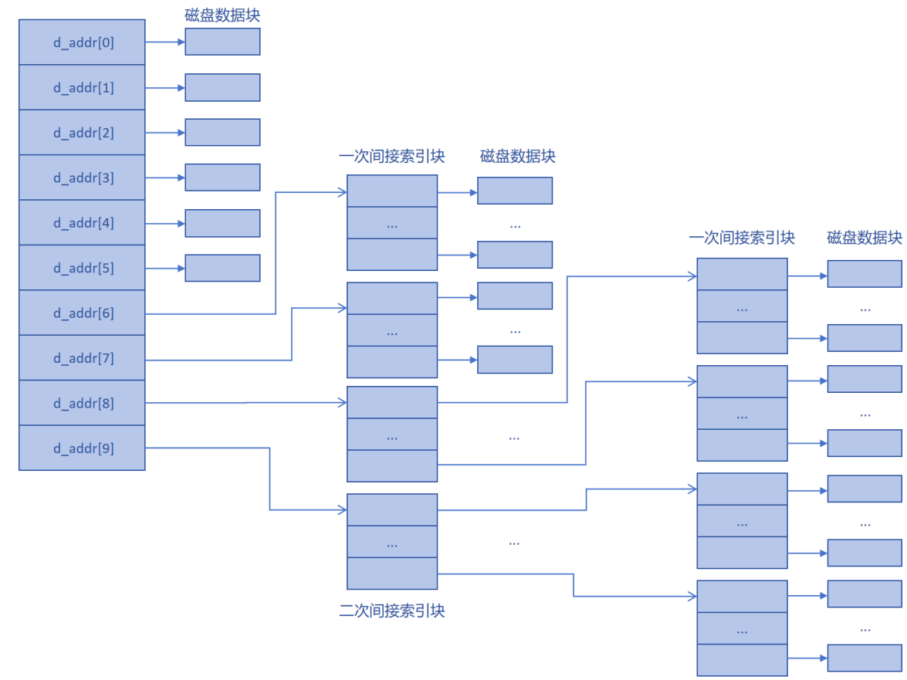
操作系统课程设计汇报
数据结构定义
混合索引结构
直接索引
间接索引
二次间接索引
索引映射（Bmap）
Fig 2. 目录索引结构
Notes:
DiskINode结构
该结构定义了磁盘DiskINode节点存储内容，除了dmode状态标志位、d_size文件大小记录、d_addr索引地址表之外，
为了能够显示创建时间和创建文件的用户，这里还需要记录time信息以及uid和gid信息，注意保证DiskINode大小为64字节，左移uid部分要使用short类型
使用Bmap将逻辑块inode映射到物理块diskInode

Slide 6
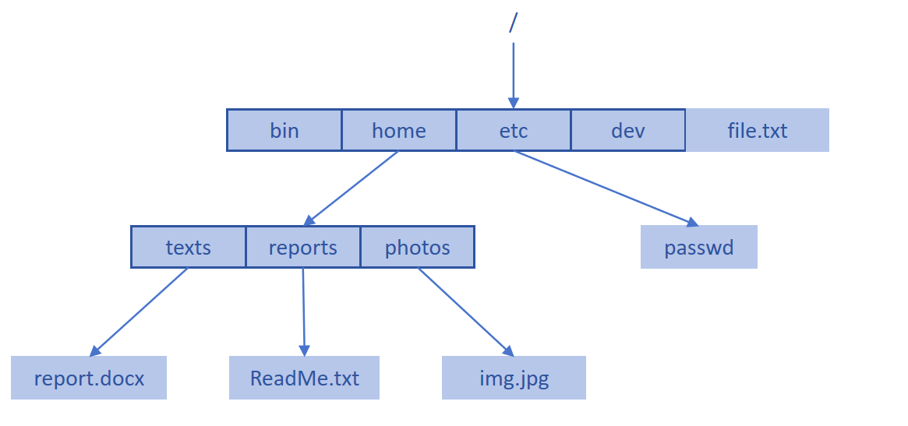
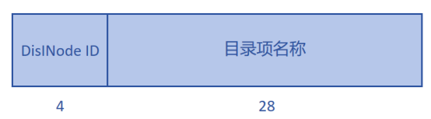
操作系统课程设计汇报
数据结构定义
目录结构
目录项
树形目录结构
目录搜索算法（NameI）
Fig 2. 文件树形结构
Fig 2. DirectoryEntry 结构
Notes:
文件目录结构采用树形目录结构，整个目录结构包含有若干个目录文件，每个目录文件由一系列目录项组成。
在文件数据区的每一个目录文件数据块中存储16个目录项，每一个目录项 DirectoryEntry 由DiskINode 编号和目录项名称组成。
使用NameI将路径字符串映射到INode节点号

Slide 7
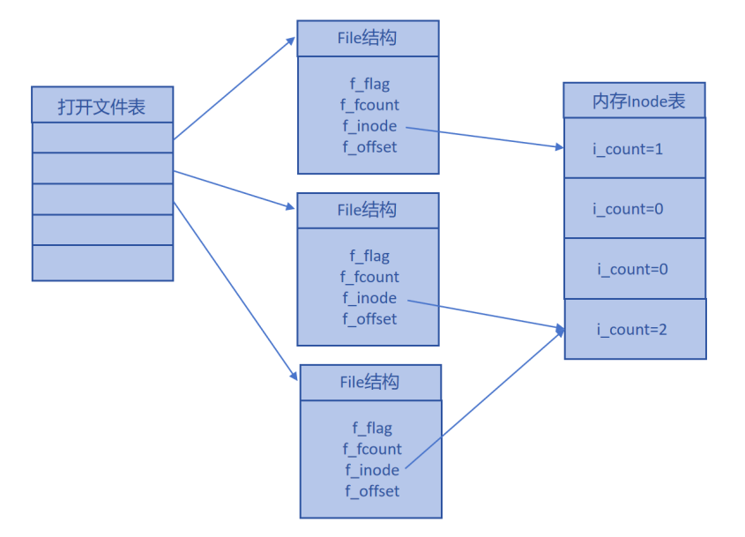
操作系统课程设计汇报
数据结构定义
文件打开结构
File & INode 结构
OpenFileTable
文件打开与关闭
Fig 2. 文件打开结构
Notes:
文件打开结构中，由于本系统仅有核心态，则文件打开列表仅有一个，所有打开文件存储在同一张表中。多次打开同一文件会分配各自独立的 File 控制块。
文件打开与关闭设计到Iinode与file表项的匹配

Slide 8
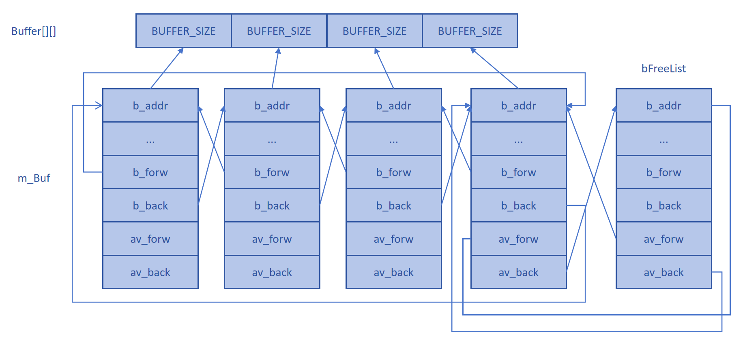
操作系统课程设计汇报
数据结构定义
高速缓存结构
双向循环队列
保留自由缓存队列
删除设备缓存队列
class Buf {
public:
....
/*缓存控制块标志位 */
unsigned int b_flags;
/*缓存控制块队列勾连指针 */
Buf* av_forw;
Buf* av_back;
...
}
Fig 2. 高速缓存结构
Notes:
高速缓存部分由高速缓存管理模块、缓存控制块数组以及与其对应的缓存队列数据块构成。高速缓存结构通过缓存控制块对缓存控制块进行管理，缓存控制块描述了缓存块在缓存队列中的具体位置。由于本系统中不存在多设备，则其他设备队列不存在，仅存在一个缓存队列控制块即可。
图中展示了NBUF 为4，自由缓存队列仅有一个自由缓存块的情形。在缓存块分配和释放时采用 LRU算法管理缓存队列

Slide 9
操作系统课程设计汇报
算法说明
空闲INode管理
空闲块管理与释放
1. again:
2. if (s_ninode)
3. return (s_inode[--s_ninode]);
4. else {
5. // get next 100 free inodes from disk
6. goto again;
}
1. n=s free[--s nfree];
2. if (s nfree==0 ) {
3. // 将n#扇区开头的404字节复制到SuperBlock,
4. // 覆盖 s nfree和s free;
return(n);
Fig 2. Alloc()
Fig 2. IAlloc()
1. if(s nfree==100) {
2. // 将SuperBlock中,s nfree和s free、s nfree复制到num#扇区;
3. s nfree=0:
4. }
s_free[s_nfree++]=num; //pop
1. if (s_ninode != 100)
2. s_inode[s_ninode++]=num;
Fig 2. IFree(num)
Fig 2. Free(num)
成组链接法
Notes:
接下来介绍的是算法部分，首先是空闲INode管理
DiskINode节点分配采用栈式管理，栈不为空可以直接分配。如果栈顶指针为空，算法将遍历DiskINode表找到的空闲节点压⼊栈中。释放DiskINode节点时，如果SuperBlock索引节点表中空闲DiskINode个数⼩于100，则索引节点编号被记⼊栈顶;
再空闲块管理与释放中，使用成组链接索引法进行磁盘数据块分配与释放，SuperBlock块最多只能直接管理 100 个空闲块。分配空闲盘块将当前栈顶内容弹出，如果当前栈只剩下⼀个索引，则需要换⼊下⼀组数据块进⾏管理。回收过程中如果当前栈不满，则数据块直接入栈。否则需要新增⼀组空闲块，并加在上一个磁盘块的结尾。

Slide 10
操作系统课程设计汇报
算法说明
数据块索引算法
高速缓存管理算法
1. void BufferManager::Brelse(Buf* bp) {
2. bp->b_flags &= ~(Buf::B_WANTED | Buf::B_BUSY | Buf::B_ASYNC);
3. (this->bFreeList.av_back)->av_forw = bp;
4. bp->av_back = this->bFreeList.av_back;
5. bp->av_forw = &(this->bFreeList);
6. this->bFreeList.av_back = bp;
7. return;
8. }
Fig 2. Brelse(Buf* bp)
1. Buf* BufferManager::GetBlk(int blkno) {
2. Buf* bp;
3. Buf* dp = &this->bFreeList;
4. ...
7. for (bp = dp->b_forw; bp != dp; bp = bp->b_forw){
8. ...
29. bp->b_back->b_forw = bp->b_forw;
30. bp->b_forw->b_back = bp->b_back;
31. bp->b_forw = dp->b_forw;
32. bp->b_back = (Buf*)dp;
33. dp->b_forw->b_back = bp;
34. dp->b_forw = bp;
35. bp->b_blkno = blkno;
36. return bp;
37. }
Fig 2. 数据块索引
Fig 2. GetBlk(int blkno)
LRU 管理
Notes:
与UNIX V6++相同，这里的进行索引之前需要首先判断⽂件⼤⼩，如果是⼩⽂件，则直接在索引表得到数据块索引，如果是大文件则首先需要获取间接索引表，主要在Bmap函数中进行修改。这里尝试了将索引块的个数增多，对于小文件来说有部分提升，但是对要求中的doc文档或者图片这种大文件效果会下降，最后恢复为与UNIX相同数量
高速缓存管理使用LRU算法进行管理，主要由分配算法和回收算法两部分组成。分配缓存时从缓存队列首部取出；释放的高速缓存送⼊⾃由缓存队列的尾部，从而使得该缓存尽可能⻓地保持原来的使用状态；

Slide 11
操作系统课程设计汇报
功能列表
命令 | 格式 | 说明
help | help | 展示说明界面
fformat | fformat | 格式化系统，创建基础文件夹
ls | ls | 展示当前目录下的文件名称、文件夹名称
mkdir | mkdir <dirname> | 创建文件夹
fcreate | fcreate <filename> | 创建文件
fopen | fopen <filename> | 打开文件
fclose | fclose <fd> | 关闭句柄为fd的文件
fread | fread <fd> <nbytes> | 读取句柄为fd的文件nbyte字节
fwrite | fwrite <fd> <nbytes> <string> | 向句柄为fd的文件写入string的前nbyte字节
fseek | fseek <fd> <offset> <seekmode> | 移动文件指针，分为 set、addcur、addend模式
fdelete | fdelete <dirname> | 删除文件
cd | cd <dirname> | 切换到目标文件夹下
cp | cp <file1> <file2> | 复制文件
frename | frename <file1> <file2> | 改变文件名称
ftree | ftree <dirname> | 展示目录树
pwd | pwd | 展示当前所在路径
login | login <username> | 登录到指定用户
scp | scp [-u/-d] <from> <to> | 从本系统上传/下载文件
exit | exit | 退出系统
命令行交互
基础要求
拓展实现
Notes:
最后介绍接口与功能的实现，图中黄色部分为课设要求内容，其中seek修改指针的指令中划分了不同的移动方式，分别是基于begin、基于current和基于end的，便于进行连接覆盖等文件操作
下方蓝色部分是拓展实现的部分，包括重命名、目录树、用户登录、上传和下载文件等

Slide 12
操作系统课程设计汇报
特殊功能实现
ls: 创建时间展示
cp: 复制文件
cd: 切换目录，相对路径跳转（目录结构改进）
login: 登录 & 密码记录 & 用户切换 & 权限检查
scp: 上传 & 下载文件
name
password
uid
gid
ftree: 展示目录树，DFS遍历
Notes:
在拓展实现的几个功能中，
创建时间展示需要访问DiskINode中时间字段实现。这里没有对access标记和modify标记进行记录，所以仅利用了a_time进行创建时间的记录
复制文件通过read write系统调用，在kernel中的buf暂存区进行中转，完成文件复制
切换目录cd命令在上学期提供的UNIX系统源码中实现的是从根目录进行搜索，且没有相对路径的实现在这里我补充了相对路径的实现方法。这里尝试了两种方法，
一种是通过递归的方式，将文件路径递归进行缩减，再执行原有的系统调用；
另一种方式是相当于在空目录创建时，创建 点 和 点点 两个文件夹，将其记录在打开文件表中，其中记录的内容就是上一层目录和这一层目录的INode，从而实现相对路径跳转
对于多用户的login，我采用的方法是再etc文件夹下胜场passwd文件，里边详细记录了用户的姓名、角色等信息,再进行登录时通过读取分析这里边的数据进行判断。
权限检查主要同故宫Access函数进行检查，表现为文件夹是否允许进入，文件是否允许打开，通过uid和gid进行简单判断
上传和下载文件结合系统调用的read 和 write以C++中的读写操作实现
再目录树展示中，实现时使用DFS进行遍历，判断是文件夹还是文件，递归打印展示即可

Slide 13
操作系统课程设计汇报
项目演示
Notes:
演示分为两部分，主要是要求的功能和拓展功能

Slide 14
感 谢 倾 听
操作系统课程设计汇报
2024.6.22
Notes:
汇报到此结束，喜喜呃老师

